Slide 1





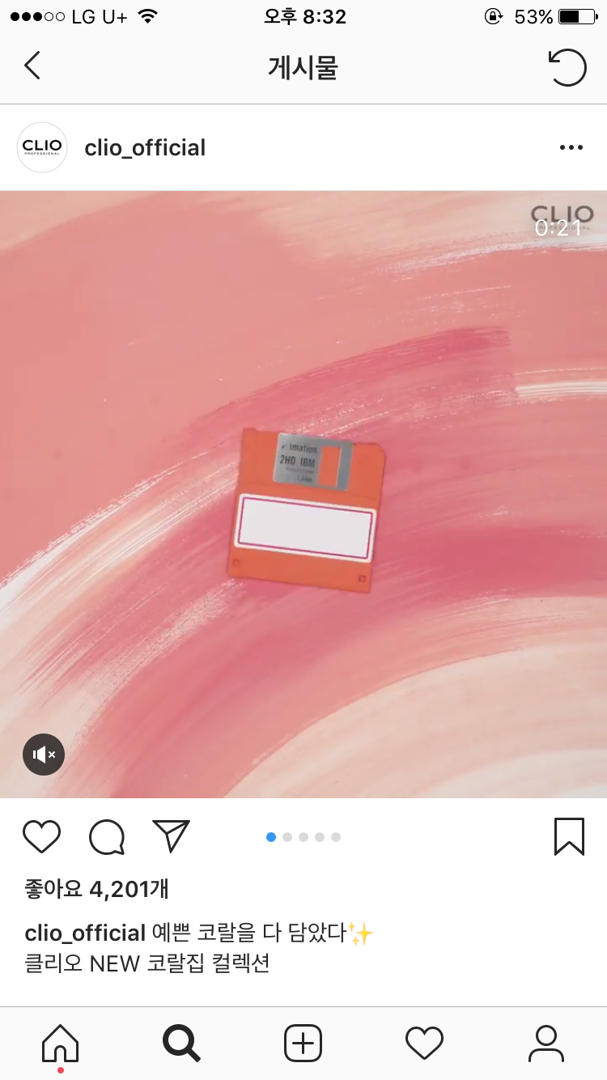


머신 러닝을 활용한 고객군집화 및 Google Ads를 통한
차별화 메시지 송출 전략
: Youtube 광고를 중심으로
팀 : 클리오 파트라

Slide 2


Slide 3
동영상 - 1

Slide 4
유튜브 커뮤니케이션 성공 사례: 코카콜라
관심사별 타겟 세분화
차별화 메세지
아이돌
우리 사이 넘넘넘 가까워질거야
뷰티
썸남을 사로잡는 심쿵 아이템
간단 요리 레시피
자취방도 3초 안에 파티 분위기로!
광고 상기도가 대조군 대비 44.6% 높은 성과
핵심 고객인 영 타겟의 관심 주제 파악 ➔ 유저가 시청하는 콘텐츠에 따라 차별화된 메시지 노출

Slide 5


커뮤니케이션을 방해하는 요소
잡음
고객
고객
고객들은 메시지를 전달받는 과정에서 잡음을 경험하게 된다.

Slide 6
동영상 - 2

Slide 7
화장품 브랜드 | 연예인을 통해 메세지를 전달 함 | 브랜드 이미지를 표현할 수 있는 배경 음악 | 제품을 클로즈업해서 보여줌 | 모델의 얼굴 위주로 광고가 구성됨 | 강조하고 싶은 문구를 광고에 삽입함
에스티로더 | O | O | O | O | O
에스쁘아 | O | O | O | O | O
클리오 | O | O | O | O | O
헤라 | O | O | O | O | O
마몽드 | O | O | O | O | O
릴리바이레드 | O | O | O | O | O
미샤 | O | O | O | O | O
클리오를 포함한 경쟁사들이 보내는 메시지는 유사한 속성을 갖고 있으며
자연스럽게 클리오의 브랜드 주목도가 낮아질 수 있음

Slide 8
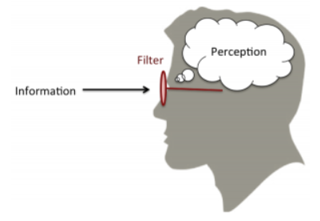
Perceptual Filter
소비자는 관심 없는 메시지는 흘려 보내는 반면, 관심 있는 메시지는 받아들인다. → 주목도 상승

Slide 9








Perceptual Filter

Slide 10
관심사에 맞춰서 메시지를 보내자 !

Slide 11
커뮤니케이션 전략 개요
1
고객 데이터 수집
: 고객 군집화를 위해 (잠재)고객의 Youtube 사용과 실태와 관련된 데이터 수집 필요
2
고객 군집화
: (잠재)고객의 관심 분야와 시청 주제 및 콘텐츠 사이의 군집 분석을 위해 머신러닝 기법 사용
3
차별화 메시지
: 통계적으로 유의미한 군집에 각각 차별화된 메시지 제작 → Google Adwords를 통해 송출
4
지속 가능 방안 제시
: 지속적으로 고객 데이터를 수집하고 차별화된 메시지를 송출할 수 있는 전략 제시

Slide 12

1. 고객 데이터 수집
1-1 고객 데이터 수집 과정
Google ads에서 통제 가능한 변수
CLIO (잠재) 고객
유무 파악
관심 분야 및
습관정보
비즈니스
카테고리 (대)
비즈니스
카테고리 (소)
+
주요 시청
키워드
시청 주제의
주요 콘텐츠
Self Question
Desk Research
예비 설문조사
In Depth Interview
최종 설문조사
20대 여성의 Youtube 사용 실태와 관련된 Data 구축!

Slide 13
2. 고객 군집화
2-1 군집 분석 개요
관심 분야 및
습관정보
비즈니스
카테고리 (대)
군집화
비즈니스
카테고리 (소)
주요 시청 키워드
시청 주제의
주요 콘텐츠
Google Ads에서 통제 가능한 5가지 변수를 군집화 = 관심분야와 주요 시청 주제, 콘텐츠, 키워드를 군집화
➔ Word Embedding, K-Means를 사용

Slide 14
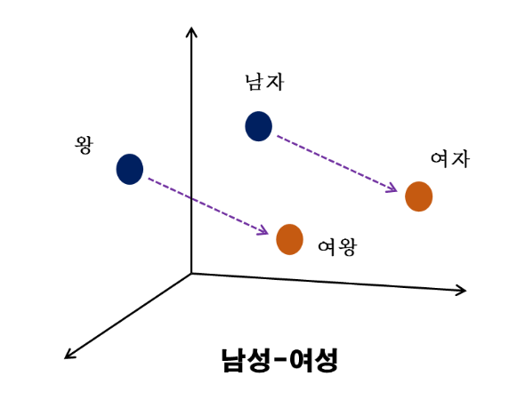
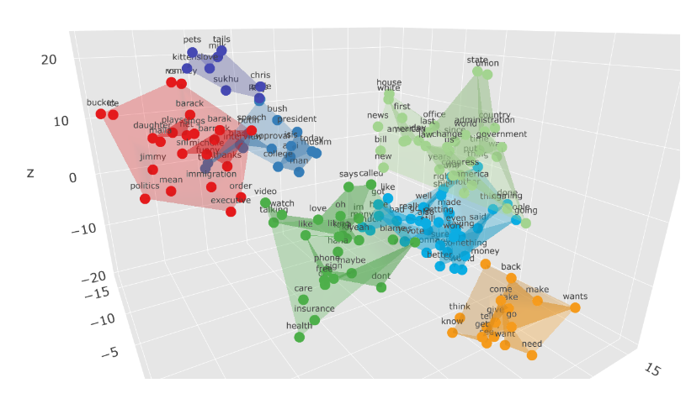
2. 고객 군집화
2-1 머신러닝 기법 소개
Word - Embedding
K-Means Clustering
설문지를 통해 수집한 고객 데이터를
동시에 등장한 단어의 정보를 보존하여
단어를 수치화함
통계적으로 유사한 데이터를
찾아서 군집화

Slide 15
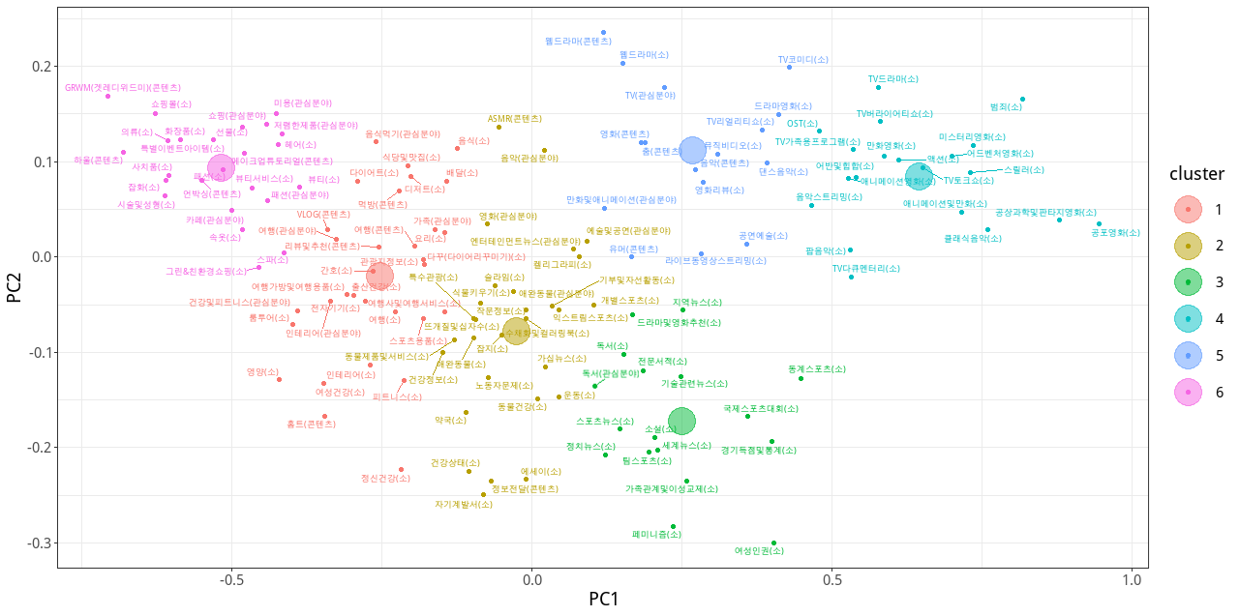
2. 고객 군집화
2-3 군집 분석 결과
CLIO의 (잠재) 고객들은 관심분야, 시청 주제, 시청 콘텐츠에 따라 6가지의 성향을 가진 군집으로 나눌 수 있음

Slide 16
2. 고객 군집화
2-3 군집 분석 결과
쇼핑몰(소)
미용(관심분야)
독서(소)
같은 군집에 있는 미용에 관심이 있는 타겟은 쇼핑몰과 관련된 영상 주제를 함께 볼 확률이 높음
반면, 미용(관심분야)와 다른 군집에 있는 독서와 관련된 영상 주제는 함께 볼 확률이 낮음

Slide 17
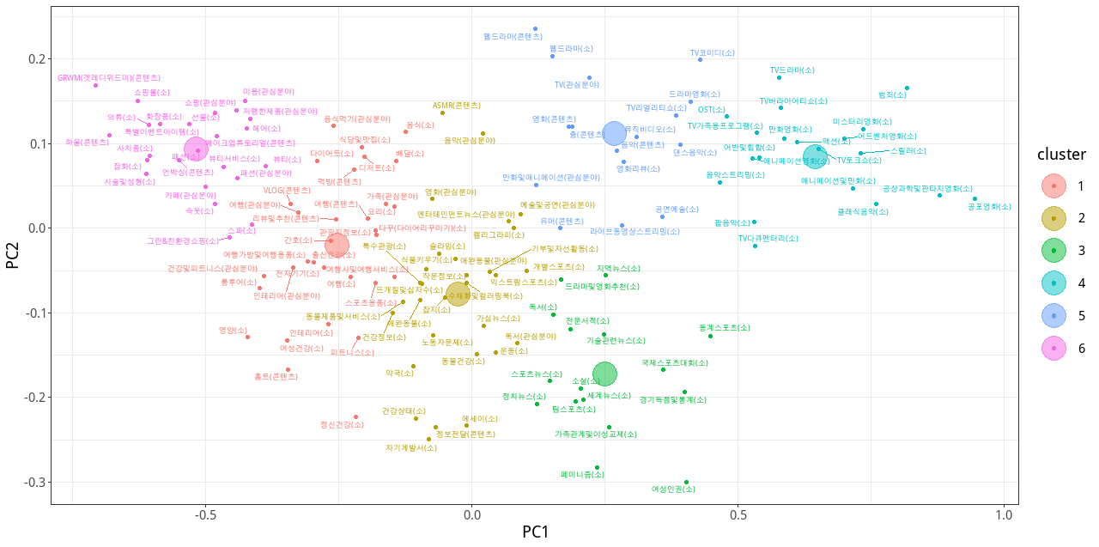
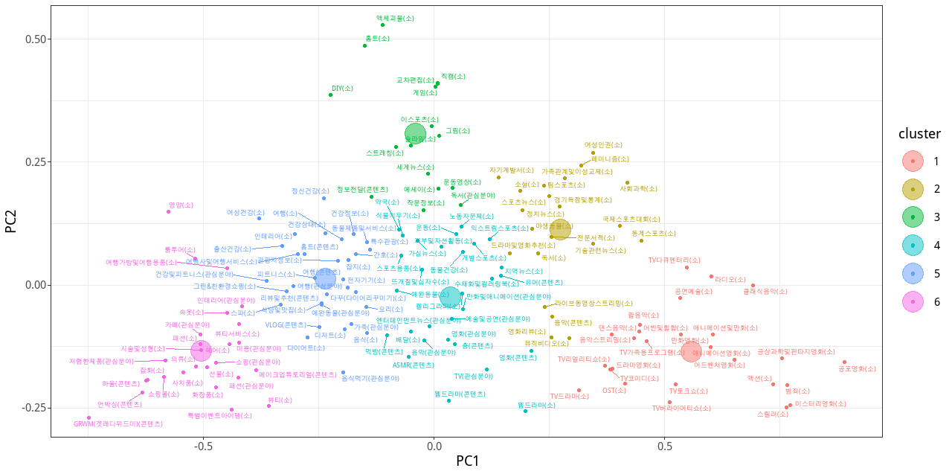
2. 고객 군집화
2-3 군집 분석 결과
스포츠와 다양한 분야의 뉴스를 챙겨보며
독서와 여성인권에도 관심이 있는 지적인 여성

Slide 18

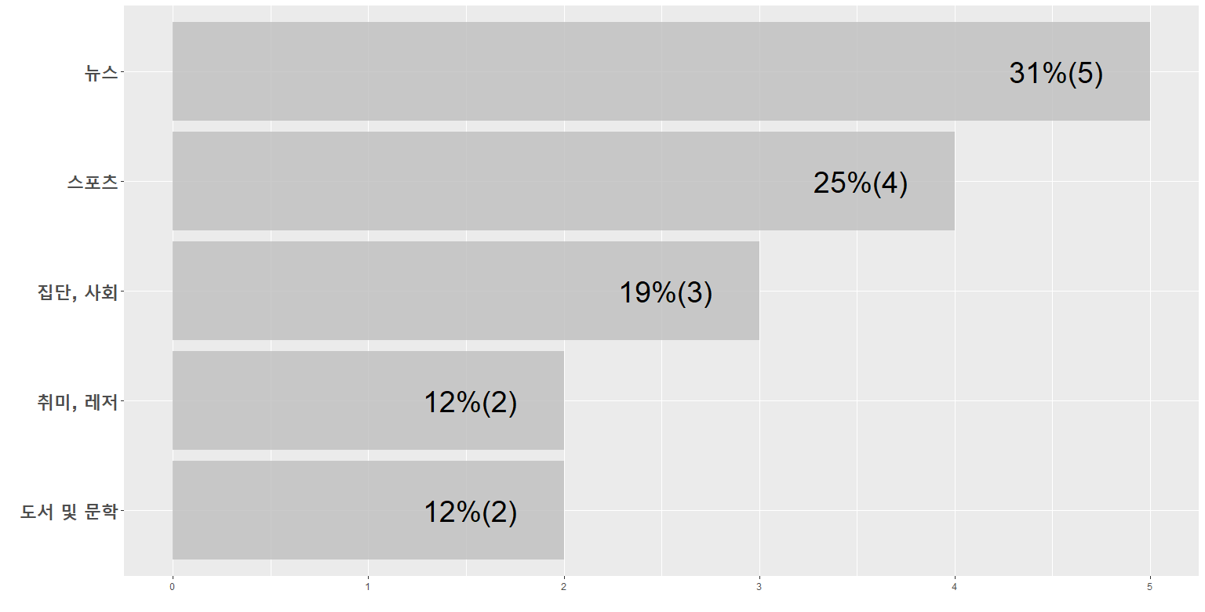
2. 고객 군집화
2-3 군집 분석 결과
3번 군집 분석
뉴스
스포츠
집단, 사회
취미, 레저
도서 및 문학
31%(5)
관심분야
독서
25%(4)
19%(3)
컨텐츠
-
스포츠와 다양한 분야의 뉴스를 챙겨보며
독서와 여성인권에도 관심이 있는 지적인 여성

Slide 19
2. 고객 군집화
2-3 군집 분석 결과
외적으로 가꾸는 것을 좋아하고
쇼핑과 카페를 통해 힐링을 하는 여성

Slide 20
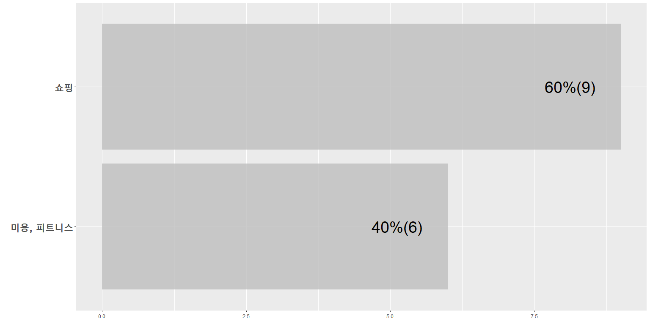
2. 고객 군집화
2-3 군집 분석 결과
6번 군집 분석
관심분야
쇼핑
미용, 피트니스
쇼핑
패션
미용
카페
저렴한 제품
60%(9)
컨텐츠
40%(6)
GRWM
하울
메이크업 튜토리얼
외적으로 가꾸는 것을 좋아하고
쇼핑과 카페를 통해 힐링을 하는 여성

Slide 21
2. 고객 군집화
2-3 군집 분석 결과
외적으로 가꾸는 것을 좋아하고
쇼핑과 카페를 통해 힐링을 하는 여성
4번 군집에 비해
대중적인 유머 콘텐츠와 아이돌을 좋아하는 여성
TV콘텐츠, 영화, 음악에 관심이 많은 헤비유저
스포츠와 다양한 분야의 뉴스를 챙겨보며
독서와 여성인권에도 관심이 있는 지적인 여성
음식, 피트니스를 좋아하고 건강한 생활 습관을 추구
여행과 인테리어에도
시간과 돈을 투자할 수 있는 여유로운 여성
애완동물과 책을 좋아하고
본인만의 취미가 확고한 여성→ 자기계발

Slide 22
3. 차별화 메시지 전략
3-1 차별화 메시지 개요
음식, 피트니스를 좋아하고 건강한 생활습관을 추구하는 여성이며
여행과 인테리어에도 시간과 돈을 투자할 수 있는 여유로운 여성
애완동물과 책을 좋아하고 본인만의 취미가 확고한 여성
스포츠와 다양한 분야의 뉴스를 챙겨보며
독서와 여성인권에도 관심이 있는 지적인 여성
메시지
TV콘텐츠, 영화, 음악에 관심이 많은 heavy 유저
대중적인 유머 콘텐츠와 아이돌을 좋아하는 여성
외적으로 가꾸는 것을 좋아하고 쇼핑과 카페를 통해 힐링하는 여성
클리오의 공통된 이미지를 전달하되 군집별로 다른 방식으로 전달한다.

Slide 23
3. 차별화 메시지 전략
3-2 차별화 메시지 예시
1.
음식, 피트니스를 좋아하고 건강한 생활습관을 추구하는 여성이며
여행과 인테리어에도 시간과 돈을 투자할 수 있는 여유로운 여성
마음과 얼굴을 가볍게
하지만 professional 하게
2.
애완동물과 책을 좋아하고 본인만의 취미가 확고한 여성
나만의 시간, 나만의 방식으로 즐겨봐
3.
스포츠와 다양한 분야의 뉴스를 챙겨보며
독서와 여성인권에도 관심이 있는 지적인 여성
Intelligent 한 당신,
CLIO와 함께
4.
TV콘텐츠, 영화, 음악에 관심이 많은 heavy 유저
I am CLIO.
5.
대중적인 유머 콘텐츠와 아이돌을 좋아하는 여성
무너지_지마(X1-MA)
6.
외적으로 가꾸는 것을 좋아하고 쇼핑과 카페를 통해 힐링하는 여성
OOTD & MOTD with CLIO

Slide 24
동영상 - 3

Slide 25
4. 기대효과 및 지속가능 방안 제시
4-1 기대효과
1
브랜드 주목도 상승
: 다른 경쟁사와는 차별화된 광고 송출 전략을 통해 광고를 접하는 고객들에게 신선함을 제시
2
고객을 후킹할 수 있는 요소 증가
: 고객의 관심사와 시청 주제에 맞는 메시지를 전달함으로써 광고에 대한 긍정적인 인식을 심어줄 수 있음

Slide 26

4. 기대효과 및 지속가능 방안 제시
4-2 지속 가능 방안 제시
설문지
자동화된 시스템
20대 여성의 Youtube
사용 실태와 관련된 설문조사
시스템 구축을 통한 고객 데이터 수집
광고 제작 주기 별로 고객 군집화
설문 조사 기간: 2019.5.8 ~ 20
설문 표본: 880명
설문 방법: 온라인 설문지
경품 이벤트를 통한 촉진
고객 데이터 수집을 위해 고객과 소통할 수 있는 접점을 만들어야 함

Slide 27
4. 기대효과 및 지속가능 방안 제시
4-2 지속 가능 방안 제시
CLIO 공식 계정 활성화를 통한 지속 가능 전략
Customer
Customer
Customer
Google
Analytics
고객 군집화
차별화
메시지 제안
CLIO officlal
Customer
Customer
웹 사용자의 데이터를 수집 및 측정
분석할 수 있도록 도와주는 솔루션 (무료)
Customer
고객들과 커뮤니케이션을 할 수 있는 채널 활성화
Google Analytics를 활용한 웹 로그 분석
고객 데이터 수집

Slide 28
4. 기대효과 및 지속가능 방안 제시
4-2 지속 가능 방안 제시
CLIO 공식 계정 활성화를 통한 지속 가능 전략
Customer
생성된
재생목록
Customer
Customer
고객 군집화
차별화
메시지 제안
CLIO official
좋아요 표시한
동영상
Customer
Customer
구독정보
Customer
고객들과 커뮤니케이션을 할 수 있는 채널 활성화 (ex. 댓글 이벤트)
고객 데이터 수집 (생성된 재생목록, 좋아요 표시한 동영상, 구독정보)
고객의 관심분야, 시청 주제, 콘텐츠 군집 분석
차별화된 메시지 제작 및 송출

Slide 29
4. 기대효과 및 지속가능 방안 제시
4-3 기대효과
1
브랜드 주목도 상승
: 다른 경쟁사와는 차별화된 광고 송출 전략을 통해 광고를 접하는 고객들에게 신선함을 제시
2
고객을 후킹할 수 있는 요소 증가
: 고객의 관심사와 시청 주제에 맞는 메시지를 전달함으로써 광고에 대한 긍정적인 인식을 심어줄 수 있음
+
3
Big Data Maketing
고객 군집화 및 차별화 메시지 전략을 자동화 및 고도화 시킬 수 있음
데이터 기반으로 회사의 목표에 맞는 마케팅 전략을 세울 수 있음

Slide 30
Thank You!
Q&A

Slide 31
참고자료
- 군집 분석 결과: 1번, 2번, 4번, 5번
-군집 분석 결과 정리 표
CLIO 파트라

Slide 32
2. 고객 군집화
2-3 군집 분석 결과
음식, 피트니스를 좋아하고 건강한 생활 습관을 추구
여행과 인테리어에도
시간과 돈을 투자할 수 있는 여유로운 여성

Slide 33
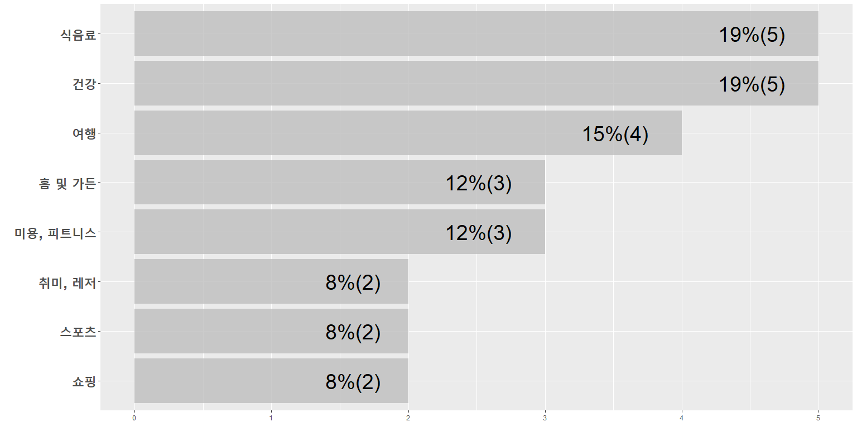
2. 고객 군집화
2-3 군집 분석 결과
1번 군집 분석
식음료
건강
여행
홈 및 가든
미용,피트니스
취미, 레저
스포츠
쇼핑
19%(5)
관심분야
건강
19%(5)
건강 및 피트니스
음식 먹기
인테리어
여행
가족
여행
15%(4)
홈 및 가든
12%(3)
12%(3)
컨텐츠
먹방
홈트
여행
음식, 피트니스를 좋아하고 건강한 생활 습관을 추구
여행과 인테리어에도 시간과 돈을 투자할 수 있는 여유로운 여성

Slide 34
2. 고객 군집화
2-3 군집 분석 결과
애완동물과 책을 좋아하고
본인만의 취미가 확고한 여성
→ 자기계발

Slide 35
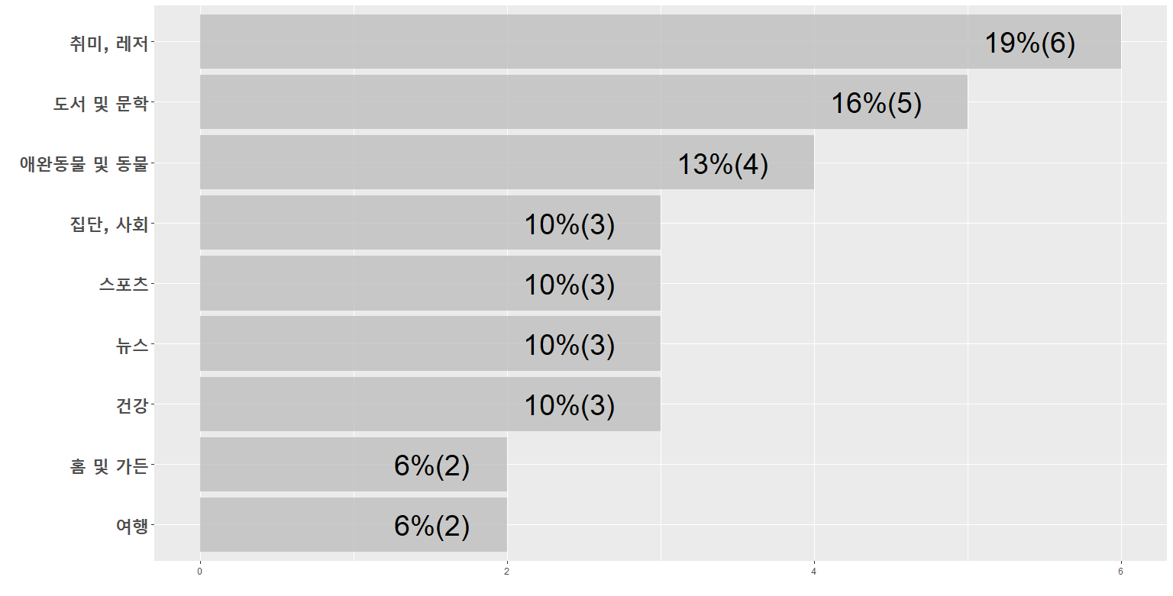
2. 고객 군집화
2-3 군집 분석 결과
2번 군집 분석
취미, 레저
도서 및 문학
애완동물 및 동물
집단, 사회
스포츠
뉴스
건강
홈 및 가든
여행
19%(6)
관심분야
16%(5)
애완동물
음악
영화
예술 및 공연
엔터테인먼트 뉴스
13%(4)
컨텐츠
정보전달
애완동물과 책을 좋아하고
본인만의 취미가 확고한 여성 → 자기계발

Slide 36
2. 고객 군집화
2-3 군집 분석 결과
TV콘텐츠, 영화, 음악에 관심이 많은 헤비유저

Slide 37
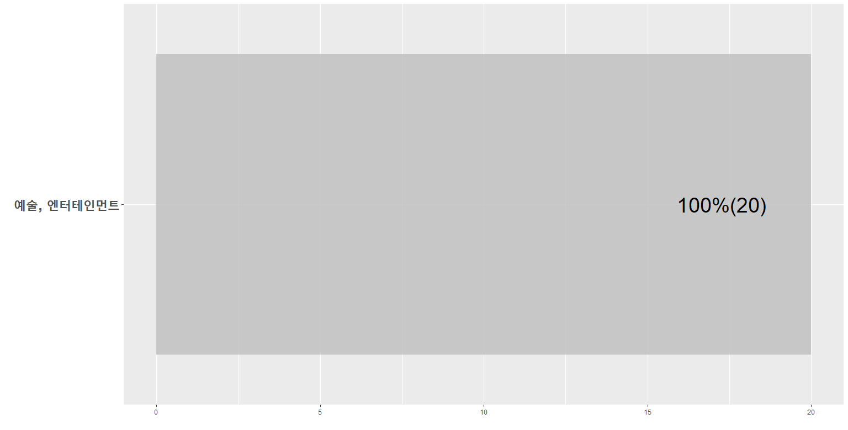
2. 고객 군집화
2-3 군집 분석 결과
4번 군집 분석
관심분야
액션 영화
어드벤처영화
스릴러 영화
미스터리영화
공상과학및판타지영화
공포영화
범죄영화
애니메이션영화
애니메이션및만화
만화영화
TV드라마
TV버라이어티쇼
TV가족용프로그램
TV토크쇼
TV다큐멘터리
어반및힙합
음악스트리밍
클래식음악
팝음악
OST
-
예술, 엔터테인먼트
100%(20)
컨텐츠
-
TV콘텐츠, 영화, 음악에 관심이 많은 헤비유저

Slide 38
2. 고객 군집화
2-3 군집 분석 결과
4번 군집에 비해
대중적인 유머 콘텐츠와 아이돌을 좋아하는 여성

Slide 39
2. 고객 군집화
2-3 군집 분석 결과
5번 군집 분석
관심분야
웹드라마
TV코미디
TV리얼리티쇼
드라마영화
영화리뷰
뮤직비디오
댄스음악
공연예술
라이브 동영상 스트리밍
TV
만화 및 애니메이션
예술, 엔터테인먼트
100%(9)
컨텐츠
웹드라마
유머
4번 군집에 비해 대중적인 유머 콘텐츠와 아이돌/연예인을 좋아하는 여성

Slide 40
2. 고객 군집화
2-3 군집 분석 결과
4번 + 5번 군집 차이 분석
4번 군집
5번 군집
액션 영화
어드벤처영화
스릴러 영화
미스터리영화
공상과학및판타지영화
공포영화
범죄영화
애니메이션영화
애니메이션및만화
만화영화
TV드라마
TV버라이어티쇼
TV가족용프로그램
TV토크쇼
TV다큐멘터리
어반및힙합
음악스트리밍
클래식음악
팝음악
OST
웹드라마
TV코미디
TV리얼리티쇼
드라마영화
영화리뷰
뮤직비디오
댄스음악
공연예술
라이브 동영상 스트리밍
4번 군집은 총 20개의 카테고리를 시청
5번 군집은 총 9개의 카테고리를 시청
4번 군집이 5번 군집에 비해 더 많은 카테고리를 시청하며,
데이터를 확인해보았을 때 4번 군집 카테고리의 시청 빈도수가 5번 군집에 비해 적기 때문에, 4번 군집이 헤비유저라고 볼 수 있다.

Slide 41
군집 | 관심분야 | 비즈니스 카테고리(소) | 비즈니스 카테고리(대) | 콘텐츠 | 특징
1번 | 건강 및 피트니스 가족 음식 먹기 인테리어 여행 | 음식(소: 식품) | 식음료 | 먹방 여행 VLOG 리뷰 및 추천 홈트 | 음식, 피트니스를 좋아하고 건강한 생활습관을 추구하는 여성이며 여행과 인테리어에도 시간과 돈을 투자할 수 있는 여유로운 여성
 |  | 식당 및 맛집(소: 레스토랑)
 |  | 배달(소: 음식 및 식료품 배달)
 |  | 디저트(키워드)
 |  | 요리(소: 요리 및 조리법)
 |  | 출산건강 | 건강
 |  | 간호
 |  | 영양
 |  | 여성 건강
 |  | 정신건강
 |  | 관광지 정보 | 여행
 |  | 여행가방 및 여행용품
 |  | 여행사 및 여행서비스(소: 여행사. 여행서비스)
 |  | 여행(키워드)
 |  | 피트니스 | 미용, 피트니스
 |  | 다이어트(소: 체중감량)
 |  | 인테리어 | 홈 및 가든
 |  | 룸투어(키워드)
 |  | 전자기기(키워드) | 쇼핑
 |  | 스포츠용품 | 스포츠
 |  | 다꾸(키워드) | 취미, 레저

Slide 42
군집 | 관심분야 | 비즈니스 카테고리(소) | 비즈니스 카테고리(대) | 콘텐츠 | 특징
2번 | 음악 영화 예술 및 공연 엔터테인먼트 뉴스 애완 동물 | 캘리그라피(키워드) | 취미, 레저 | ASMR 정보전달 | 애완동물과 책을 좋아하고 본인만의 취미가 확고한 여성 → 자기계발
 |  | 슬라임(키워드)
 |  | 뜨개질 및 십자수(키워드)
 |  | 수채화 및 컬러링북(키워드)
 |  | 운동(키워드)
 |  | 잡지 | 도서 및 문학
 |  | 에세이(키워드)
 |  | 자기계발서(키워드)
 |  | 작문정보
 |  | 애완동물 | 애완동물 및 동물
 |  | 동물 제품 및 서비스
 |  | 동물건강(키워드)
 |  | 건강상태 | 건강
 |  | 약국
 |  | 가십뉴스(소:가십, 타블로이드 뉴스) | 뉴스
 |  | 건강정보
 |  | 개별스포츠 | 스포츠
 |  | 익스트림스포츠
 |  | 노동자문제(키워드) | 집단, 사회
 |  | 기부 및 자선활동(키워드)
 |  | 특수 관광 | 여행
 |  | 식물 키우기(키워드) | 홈 및 가든

Slide 43
군집 | 관심분야 | 비즈니스 카테고리(소) | 비즈니스 카테고리(대) | 콘텐츠 | 특징
3번 | 독서 | 지역뉴스 | 뉴스 | ASMR 정보전달 | 스포츠와 다양한 분야의 뉴스를 챙겨보며 독서와 여성인권에도 관심이 있는 지적인 여성
 |  | 기술관련뉴스
 |  | 세계뉴스
 |  | 스포츠뉴스
 |  | 정치뉴스(소:정치)
 |  | 국제스포츠대회 | 스포츠
 |  | 동계스포츠
 |  | 팀스포츠
 |  | 경기득점 및 통계
 |  | 가족관계및이성교제 | 집단, 사회
 |  | 페미니즘(키워드)
 |  | 여성인권(키워드)
 |  | 소설(키워드) | 도서 및 문학
 |  | 전문서적(키워드)
 |  | 독서(키워드) | 취미, 레저
 |  | 드라마 및 영화 추천(키워드)

Slide 44
군집 | 관심분야 | 비즈니스 카테고리(소) | 비즈니스 카테고리(대) | 콘텐츠 | 특징
4번 | - | TV드라마 | 예술, 엔터테인먼트 | - | TV콘텐츠, 영화, 음악에 관심이 많은 헤비유저
 |  | TV버라이어티쇼
 |  | TV가족용프로그램
 |  | TV토크쇼
 |  | TV다큐멘터리
 |  | 범죄 영화(소: 스릴러, 범죄, 미스터리 영화)
 |  | 스릴러 영화(소: 스릴러, 범죄, 미스터리 영화)
 |  | 미스터리 영화(소: 스릴러,범죄,미스터리 영화)
 |  | 액션 영화(소: 액션, 어드벤처 영화)
 |  | 어드벤처 영화(소: 액션, 어드벤처 영화)
 |  | 공상과학 및 판타지영화
 |  | 공포 영화
 |  | 애니메이션 영화
 |  | 애니메이션 및 만화
 |  | 음악스트리밍
 |  | OST
 |  | 클래식 음악
 |  | 팝음악

Slide 45
군집 | 관심분야 | 비즈니스 카테고리(소) | 비즈니스 카테고리(대) | 콘텐츠 | 특징
5번 | TV 만화및애니메이션 | 웹드라마 | 예술, 엔터테인먼트 | 웹드라마 영화 춤 음악 유머 | 대중적인 유머 콘텐츠와 아이돌을 좋아하는 여성
 |  | TV코미디
 |  | 드라마영화
 |  | TV리얼리티쇼
 |  | 뮤직비디오
 |  | 영화리뷰
 |  | 공연예술
 |  | 라이브 동영상 스트리밍
 |  | 댄스음악

Slide 46
군집 | 관심분야 | 비즈니스 카테고리(소) | 비즈니스 카테고리(대) | 콘텐츠 | 특징
6번 | 쇼핑 패션 미용 카페 저렴한 제품 | 쇼핑몰(키워드) | 쇼핑 | GRWM 하울 언박싱 메이크업튜토리얼 | 외적으로 가꾸는 것을 좋아하고 쇼핑과 카페를 통해 힐링을 하는 여성
 |  | 의류(키워드)
 |  | 사치품
 |  | 선물(소: 선물, 특별이벤트아이템)
 |  | 특별이벤트아이템(소: 선물, 특별이벤트아이템)
 |  | 화장품(키워드)
 |  | 속옷(키워드)
 |  | 잡화(키워드)
 |  | 그린&친환경 쇼핑
 |  | 뷰티서비스 및 스파 | 미용, 피트니스
 |  | 헤어(소:모발관리)
 |  | 시술 및 성형(키워드)
 |  | 뷰티(키워드: 뷰티)
 |  | 패션(소:패션 및 스타일)

